Slide 1
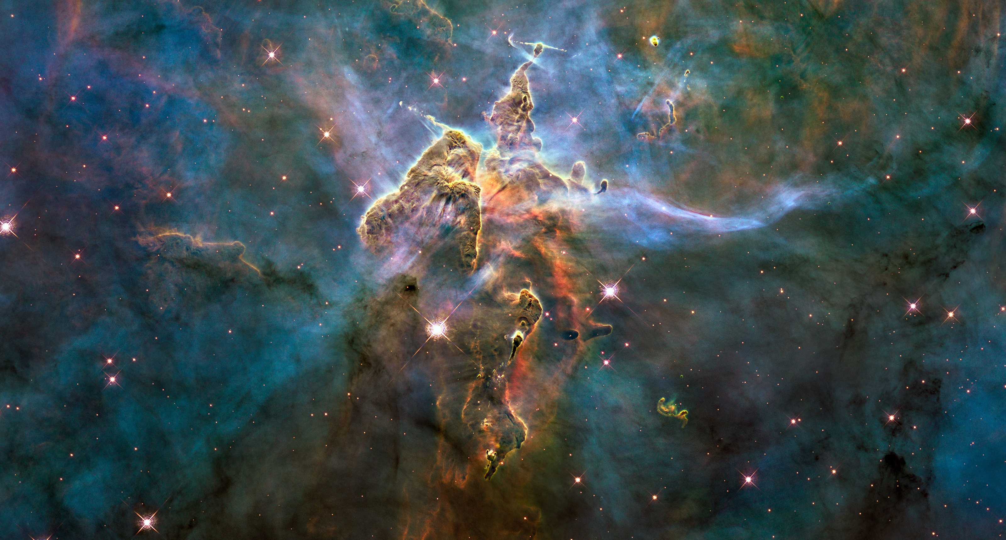
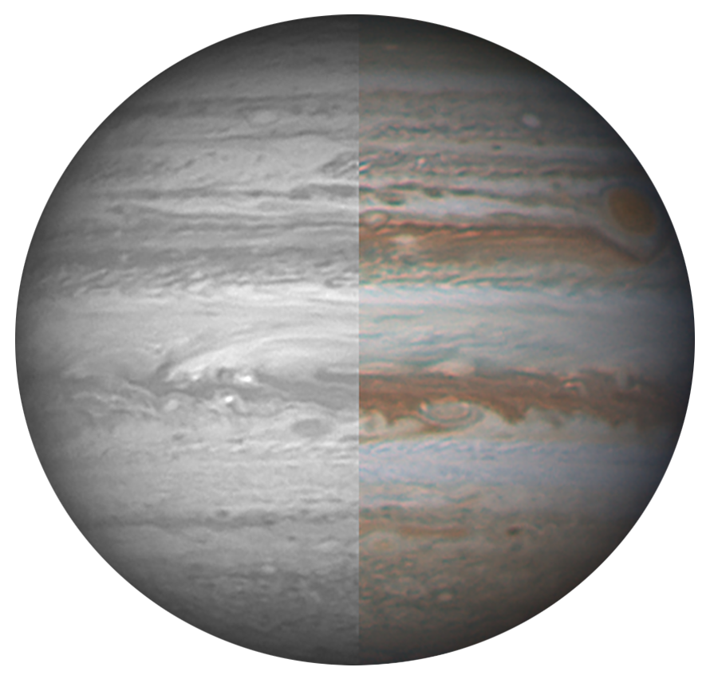
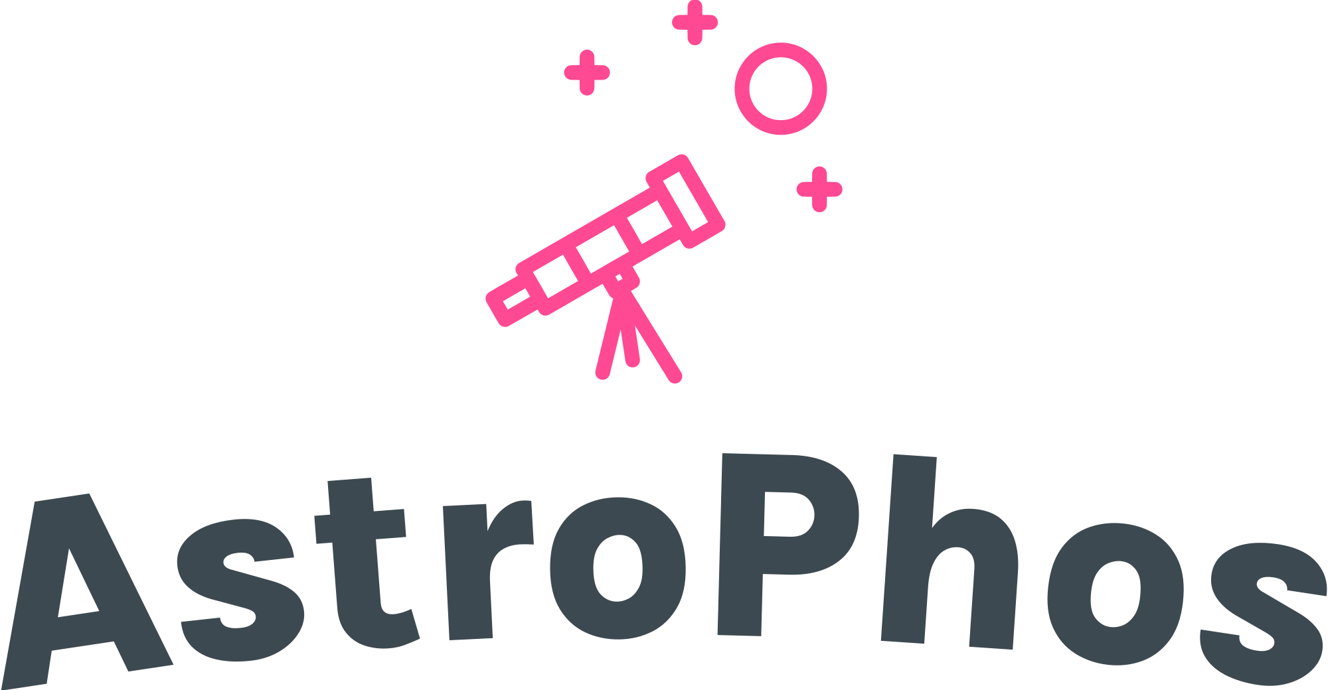
Φωτογραφίζοντας στο υπέρυθρο μήκος κύματος
Μεθοδολογία Επεξεργασίας ΤΟΥ ΠΛΑΝΗΤΗ ΔΙΑΣ ΣΤΟ ΥΠΕΡΥΘΡΟ ΜΗΚΟΣ ΚΥΜΑΤΟΣ
Ιωάννης Α. Μπούχρας – Ερασιτέχνης αστρονόμος – Πλανητικός παρατηρητής

Slide 2
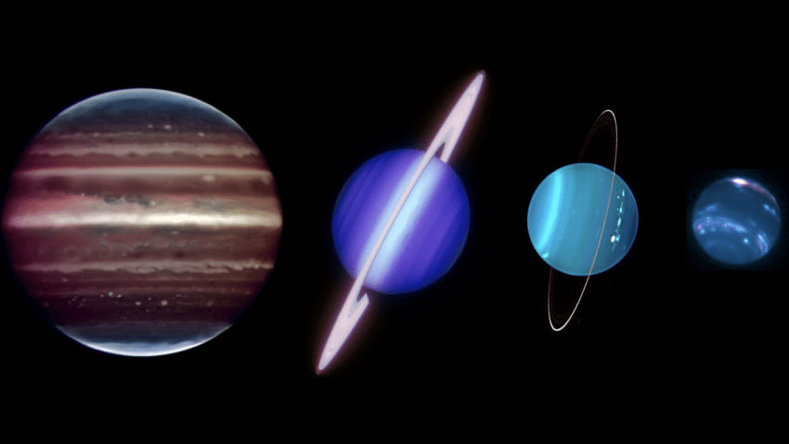
James Web - υπέρυθρο φως
Όλοι έχουμε δει τις τελευταίες φωτογραφίες του διαστημικού τηλεσκοπίου James web. Το τηλεσκόπιο αυτό κάνει παρατηρήσεις στο υπέρυθρο μήκος κύματος χάρη στον William Herschel.

Slide 3
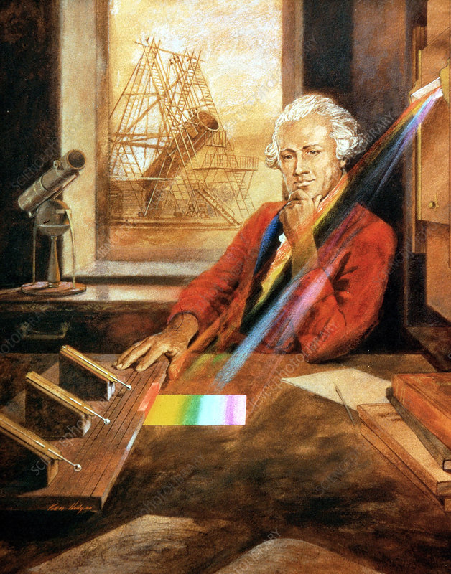
William Herschel
Πώς ανακαλύφθηκε όμως το υπέρυθρο μήκος κύματος;
O Herschel τοποθέτησε ένα πρίσμα στην πορεία μιας ηλιακής ακτίνας. Τίποτε το πρωτότυπο μέχρι εδώ, το έκανε και ο Νεύτων τον 17 αιώνα, καταγράφοντας και τα επτά γνωστά χρώματα, ερυθρό ,πορτοκάλι, κίτρινο,πράσινο, κυανό,λουλακί, και ιώδες.
Ο Herschel ωστόσο αναρωτήθηκε πια ήταν η θερμοκρασία του κάθε χρώματος. Τοποθέτησε λοιπόν ένα θερμόμετρο σε κάθε χρώμα και πραγματικά κατέγραψε διαφορετική θερμοκρασία. Η ορθή διεξαγωγή των πειραμάτων όμως απαιτεί και μια ουδέτερη μέτρηση ως σημείο αναφοράς, και έτσι τοποθέτησε ένα επιπλέον θερμόμετρο δίπλα από το κόκκινο χρώμα με την πεποίθηση να καταγράψει την θερμοκρασία του δωματίου. Αλλά όχι, η θερμοκρασία σε αυτό το θερμόμετρο ανέβηκε πιο ψηλά απ', ότι στο κόκκινο. Έτσι λοιπόν ανακαλύφθηκε η υπέρυθρη ακτινοβολία.

Slide 4
Τι είναι το υπέρυθρο φως ή η υπέρυθρη ενέργεια;
Το υπέρυθρο φως, που ονομάζεται επίσης υπέρυθρη ενέργεια, είναι μέρος του ηλεκτρομαγνητικού φάσματος, ακριβώς πέρα από το ορατό φως και είναι το τμήμα εκείνο με μήκη κύματος μεγαλύτερο από το κόκκινο φως που είναι αόρατο στο ανθρώπινο μάτι.
Το υπέρυθρο χωρίζεται σε τρεις κατηγορίες: εγγύς υπέρυθρο, μεσαίο υπέρυθρο και μακρινό υπέρυθρο.
Οι διαφορές μεταξύ αυτών των κατηγοριών είναι τα μήκη κύματος του φωτός, με το κοντινό υπέρυθρο να είναι πιο κοντά στο κόκκινο φως και το μακρινό υπέρυθρο να είναι το πιο απομακρυσμένο.

Slide 5
Το φάσμα

Slide 6
Τι πρέπει να γνωρίζετε για το υπέρυθρο
Συχνά δίνει καλύτερες εικόνες από ό,τι στο ορατό φως, καθώς το υπέρυθρο επηρεάζεται λιγότερο από την ατμόσφαιρά της Γης. Ωστόσο, η οπτική του ανάλυση είναι μικρότερη από αυτή του ορατού φωτός.
Τα φίλτρα υπερύθρων έχουν επίσης μια ενδιαφέρουσα διεισδυτική ικανότητα στα εξωτερικά αχνά στρώματα της ατμόσφαιρας των πλανητών και έτσι μας δίνουν πρόσβαση σε λεπτομέρειες που βρίσκονται πιο βαθιά από εκείνες στο ορατό φως.

Slide 7
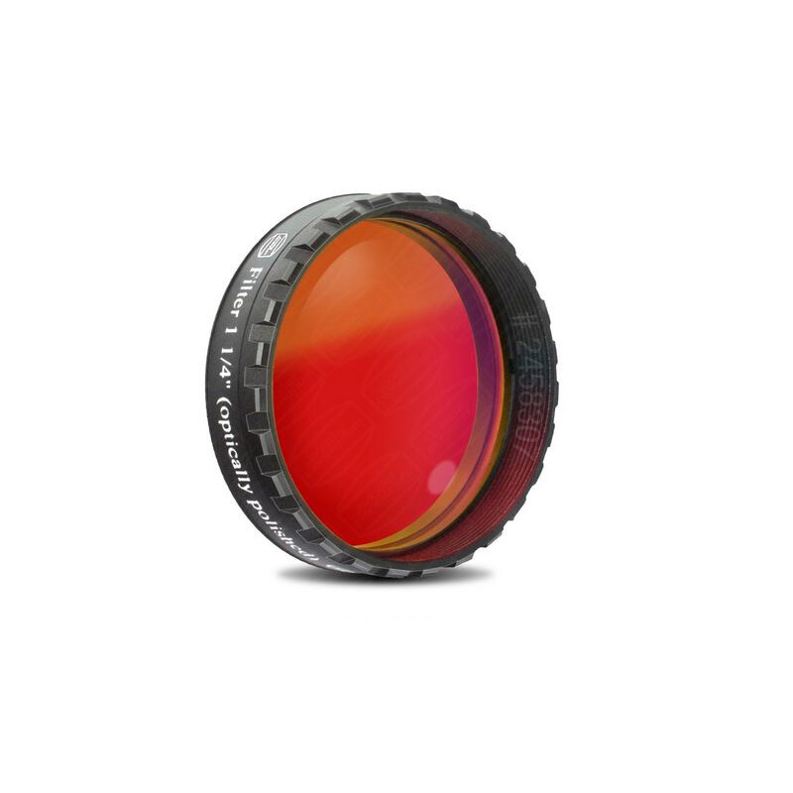
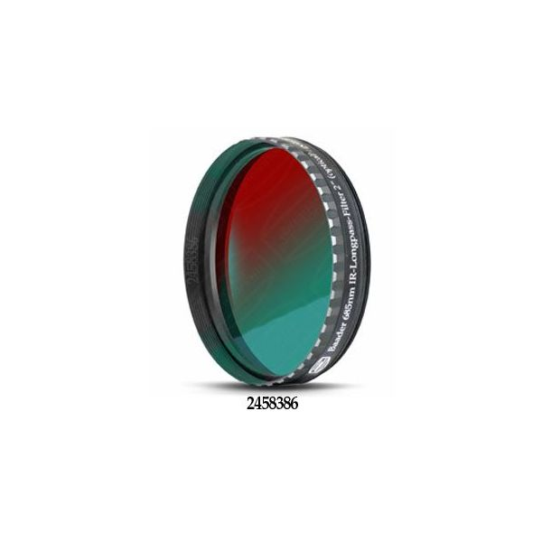
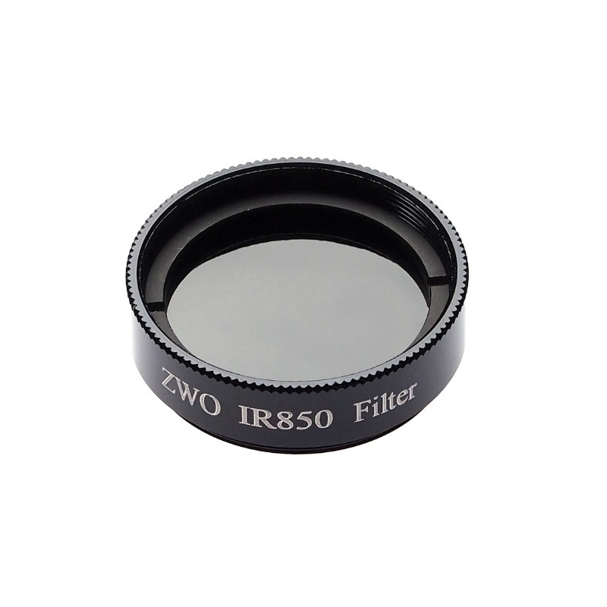
Τα φίλτρα υπερύθρου
610nm
685nm
850nm
Τα φίλτρα IR (Υπέρυθρου φάσματος)
Τα φίλτρα R+IR (Κόκκινου και υπέρυθρου φάσματος)

Slide 8
Τι τηλεσκόπιο πρέπει να έχω;
Αυτό που πρέπει να έχετε υπόψη σας, εδώ για την αγορά ενός φίλτρου υπερύθρων, είναι η διάμετρος του τηλεσκοπίου σας. Όσο μεγαλύτερο είναι το τηλεσκόπιο, τόσο καλύτερα θα συμβαδίζει με τη χαμηλότερη ανάλυση των φωτογραφιών στο υπέρυθρο.
Με τηλεσκόπια μικρότερα από 250/300 mmνα αποφεύγετε φίλτρα από τα 800 nm και πάνω, γιατί με μικρή διάμετρο η απώλεια ανάλυσης θα είναι μεγάλη.
Η δυνατότητα επιλογής μεταξύ διαφορετικών φίλτρων υπερύθρων, αν αυτό είναι δυνατόν, θα σας επιτρέψει να προσαρμόσετε με ακρίβεια το καλύτερο φίλτρο όταν το seeing δεν είναι καλό, επειδή οι αναταράξεις είναι όλο και λιγότερες όταν πηγαίνετε βαθύτερα στο υπέρυθρο.

Slide 9
Τι βλέπουμε σε κάθε πλανήτη;
Ο κάθε πλανήτης αποκαλύπτει και διαφορετικά χαρακτηριστικά στο υπέρυθρο μήκος κύματος, γι’ αυτό πρέπει να ξέρουμε ποια είναι αυτά και τι περιμένουμε να δούμε.

Slide 10
Στον πλανήτη Δία
Το φίλτρο Baader στα 685nm ή το Astronomik 742nm είναι ιδανικά για να ενισχύσουν τις μικρές ατμοσφαιρικές δομές του πλανήτη, καθώς αυτά τα φίλτρα εξαλείφουν τα υψηλότερα επίπεδα ασθενούς αερίου στα εξωτερικά στρώματα της ατμόσφαιρας που τείνουν να μειώνουν την αντίθεσή των φωτογραφιών στο ορατό φως.
Ένα φίλτρο R+IR στα 610nm είναι επίσης μια εξαιρετική επιλογή, που θα προσφέρει απλώς ένα ελαφρώς χαμηλότερο επίπεδο contrast από ότι το IR, αλλά με πολύ υψηλότερο επίπεδο ανάλυσης.

Slide 11
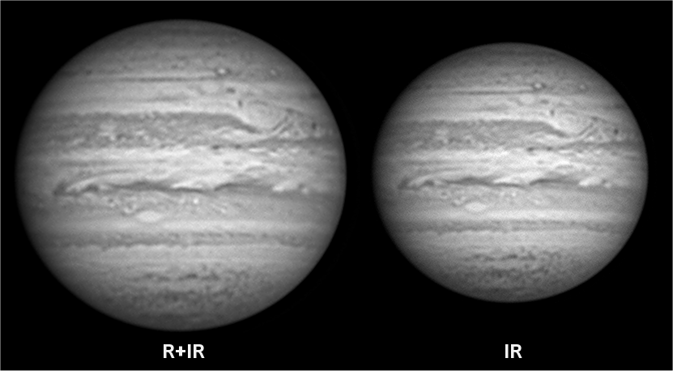
Στον πλανήτη Δία

Slide 12
Στον πλανήτη Κρόνο
Ο πλανήτης Κρόνος είναι πιο περίπλοκος στόχος. Η διεισδυτική επίδραση του υπερύθρου παίζει σημαντικό ρόλο όπως και για τον Δία, αλλά οι λεπτομέρειες πάνω στο σώμα του είναι πολύ μικρότερες και με λιγότερο contrast. Εδώ τα φίλτρα R+IR προτιμώνται για να έχουμε καλύτερη ανάλυση.
Εάν όμως έχουμε ένα αρκετά ισχυρό τηλεσκόπιο (τουλάχιστον 300 mm), θα μπορέσουμε να καταγράψουμε καλύτερη εικόνα στο υπέρυθρο με φίλτρα IR από 700 έως 750 nm.

Slide 13
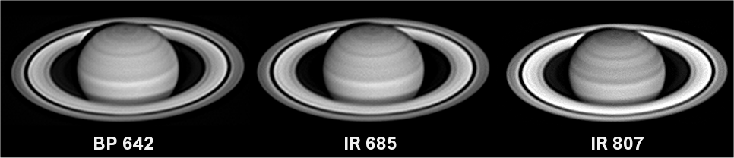
Στον πλανήτη Κρόνο

Slide 14
Στον πλανήτη Άρη
Η χρήση ενός φίλτρου υπερύθρων στον πλανήτη Άρη αφήνει ορατή μόνο την επιφάνεια του (εκτός από τις περιπτώσεις που έχουμε καταιγίδες σκόνης). Ως αποτέλεσμα, οι λεπτομέρειες παραμένουν οι ίδιες ανεξάρτητα από το μήκος κύματος που μπορείτε να επιλέξετε.
Δεν έχει ενδιαφέρον να χρησιμοποιήσετε ένα βαθύτερο φίλτρο υπερύθρων σε αυτόν τον πλανήτη, καθώς θα οδηγούσε μόνο σε απώλεια της ολικής ανάλυσης (εκτός αν δεν έχετε καλό seeing).

Slide 15
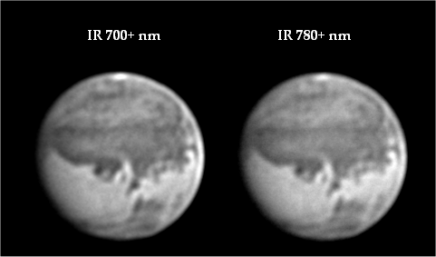
Στον πλανήτη Άρη

Slide 16
Στον πλανήτη Ουρανό και ο Ποσειδώνα
Όντας πολύ μικρά μακρινά και πολύ σκοτεινά αντικείμενα, ο Ουρανός και ο Ποσειδώνας θα επωφεληθούν σε μεγάλο βαθμό από ένα φίλτρο R+IR καλύτερα από ένα «καθαρό» IR, προκειμένου να συγκεντρώσουν όσο το δυνατόν περισσότερο φως χωρίς να χάσουν υπερβολική οπτική ανάλυση.
Οι ιδιοκτήτες τηλεσκοπίων μεγάλων διαμέτρων (τουλάχιστον 300 έως 350 mm) μπορούν ωστόσο να εξετάσουν το ενδεχόμενο χρήσης του Baader IR 685nm που θα προσφέρει υψηλότερη αντίθεση στις σπάνιες ορατές λεπτομέρειες πάνω στα σώματα τους.
Τα "μεγαλύτερης" μπάντας φίλτρα IR-pass δεν παρουσιάζουν κανένα ενδιαφέρον σε αυτήν την περίπτωση.

Slide 17
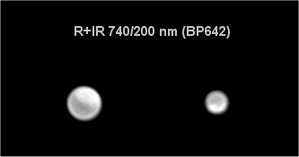
Στον πλανήτη Ουρανό και ο Ποσειδώνα

Slide 18
Στον πλανήτη Αφροδίτη
Η Αφροδίτη είναι ο μόνος πλανήτης όπου θα πρέπει να προτιμάται ένα βαθύ φίλτρο υπερύθρων. Οι λεπτομέρειες υπερύθρων σε αυτόν τον πλανήτη έχουν πολύ χαμηλή αντίθεση και θα αποκαλυφθούν καλύτερα με οποιοδήποτε από τα ακόλουθα φίλτρα: Astronomik 742, 807 ή ZWO 850.
Η Αφροδίτη είναι επίσης ο μόνος πλανήτης όπου μπορεί να γίνει πολύτιμη χρήση του φίλτρου IR-pass 1 micron (1000nm), για να καταγράψουμε το θερμικό σήμα της επιφάνειας της!

Slide 19
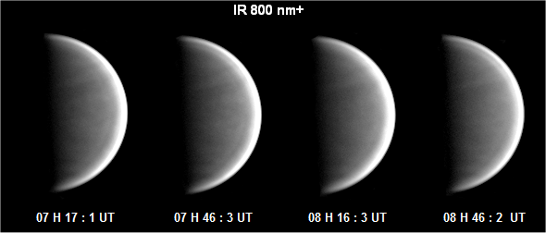
Στον πλανήτη Αφροδίτη

Slide 20
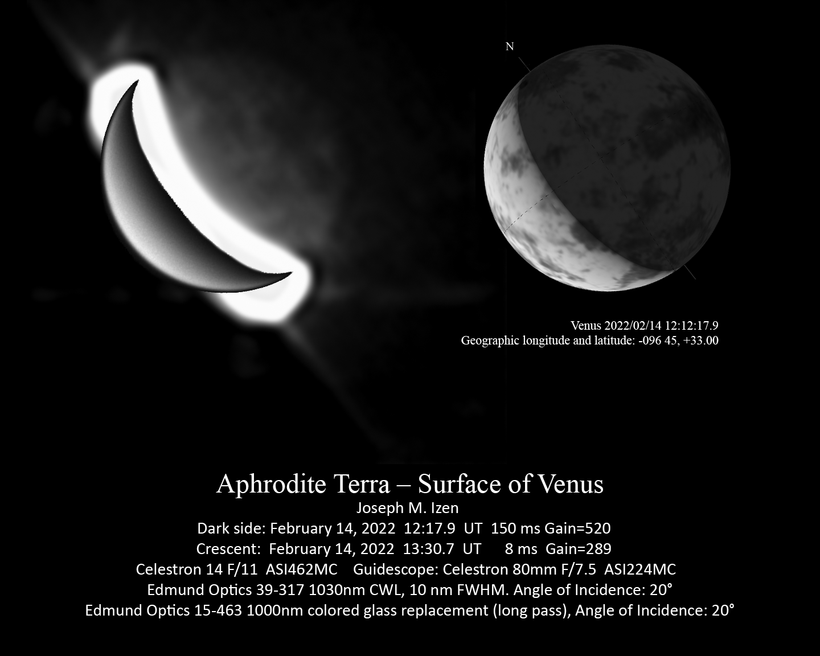
Στον πλανήτη Αφροδίτη

Slide 21
Ας προχωρήσουμε τώρα στην επεξεργασία του πλανήτη Δία στο υπέρυθρο

